Slide 1
速 度 环
1. 绘制系统结构框图
2. 速度环悖论
3. 计算闭环传递函数
4. 参数整定
5. 编写代码

Slide 2














设定车速
实际车速
$${\dot{x}}_{ref}$$
$${\ddot{x}}_{ref}$$
$$θ_{ref}$$
$$θ$$
$$θ$$
$$\ddot{x}$$
$$\dot{x}$$
PID
$$atan\left(\frac{\ddot{x}}{g}\right)$$
$$G_{θ}\left(s\right)$$
$$gtan\left(θ\right)$$
$$\frac{1}{s}$$
…
-
传感器测得
的车速
倒立摆
$$\dot{x}$$
速度环
传感器
（电机上的编码器）
倒立摆
驱动轮胎产生加速度
以维持平衡
速度环
改变角度θ
以获得加速度
两种控制相互纠缠
难免产生问题
用$\ddot{x}$控制$θ$
用$θ$控制$\ddot{x}$

Slide 3
速 度 环 悖 论
想要加速
增大θ角
进一步增大θ角
静止
轮胎后撤
θ↑ω↓
测得的车速反而在减小
失去平衡

Slide 4


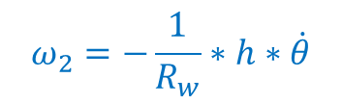


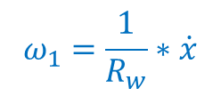


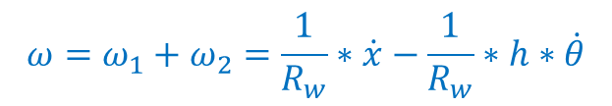
$x$ - 平衡车实际移动的距离
$ω_{1}$ - 由平衡车移动产生的轮胎转动
$$ω_{1}=\frac{1}{R_{w}}∗\dot{x}$$
θ
$$h=l_{p}+r_{w}$$
$ω_{2}$ - 由于轮胎后撤产生的轮胎转动
$$ω_{2}=−\frac{1}{R_{w}}∗h∗\dot{θ}$$
编码器
$ω$ - 轮胎的实际转速
编码器测量值ω包含了两个部分
$$ω=ω_{1}+ω_{2}=\frac{1}{R_{w}}∗\dot{x}−\frac{1}{R_{w}}∗h∗\dot{θ}$$
$$ω=ω_{1}+ω_{2}$$

Slide 5


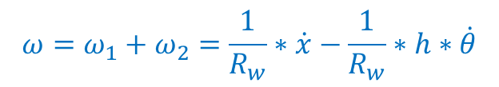









单片机内部
物理世界
$${\dot{x}}_{ref}$$
$${\ddot{x}}_{ref}$$
$$θ_{ref}$$
$$θ$$
$$\ddot{x}$$
$$\dot{x}$$
PID
$$atan\left(\frac{\ddot{x}}{g}\right)$$
$$G_{θ}\left(s\right)$$
$$gtan\left(θ\right)$$
$$\frac{1}{s}$$
-
$$\dot{x}$$
$$−\frac{hs}{R_{w}}$$
姿态角调整产生
的轮胎转动
$$ω_{2}$$
$$ω=ω_{1}+ω_{2}=\frac{1}{R_{w}}∗\dot{x}−\frac{1}{R_{w}}∗h∗\dot{θ}$$
$$ω$$
$$ω_{1}$$
$$\frac{1}{R_{W}}$$
编码器
实测值
平衡车移动产生
的轮胎转动

Slide 6






单片机内部
物理世界
$${\dot{x}}_{ref}$$
$${\ddot{x}}_{ref}$$
$$θ_{ref}$$
$$θ$$
$$\ddot{x}$$
$$\dot{x}$$
PID
$$atan\left(\frac{\ddot{x}}{g}\right)$$
$$G_{θ}\left(s\right)$$
$$gtan\left(θ\right)$$
$$\frac{1}{s}$$
-
$$\dot{x}$$
$$\frac{hs}{R_{w}}$$
$$−\frac{hs}{R_{w}}$$
姿态角调整产生
的轮胎转动
$${−ω}_{2}$$
$$ω_{2}$$
$$R_{W}$$
$$ω_{1}$$
$$ω$$
$$ω_{1}$$
$$\frac{1}{R_{W}}$$
编码器
实测值
平衡车移动产生
的轮胎转动

Slide 7

单片机内部
物理世界
$${\dot{x}}_{ref}$$
$${\ddot{x}}_{ref}$$
$$θ_{ref}$$
$$θ$$
$$\ddot{x}$$
$$\dot{x}$$
PID
$$atan\left(\frac{\ddot{x}}{g}\right)$$
$$G_{θ}\left(s\right)$$
$$gtan\left(θ\right)$$
$$\frac{1}{s}$$
-
$$\dot{x}$$
$$\frac{hs}{R_{w}}$$
$$−\frac{hs}{R_{w}}$$
$${−ω}_{2}$$
$$ω_{2}$$
$$R_{W}$$
$$ω_{1}$$
$$ω$$
$$ω_{1}$$
$$\frac{1}{R_{W}}$$

